Slide 1
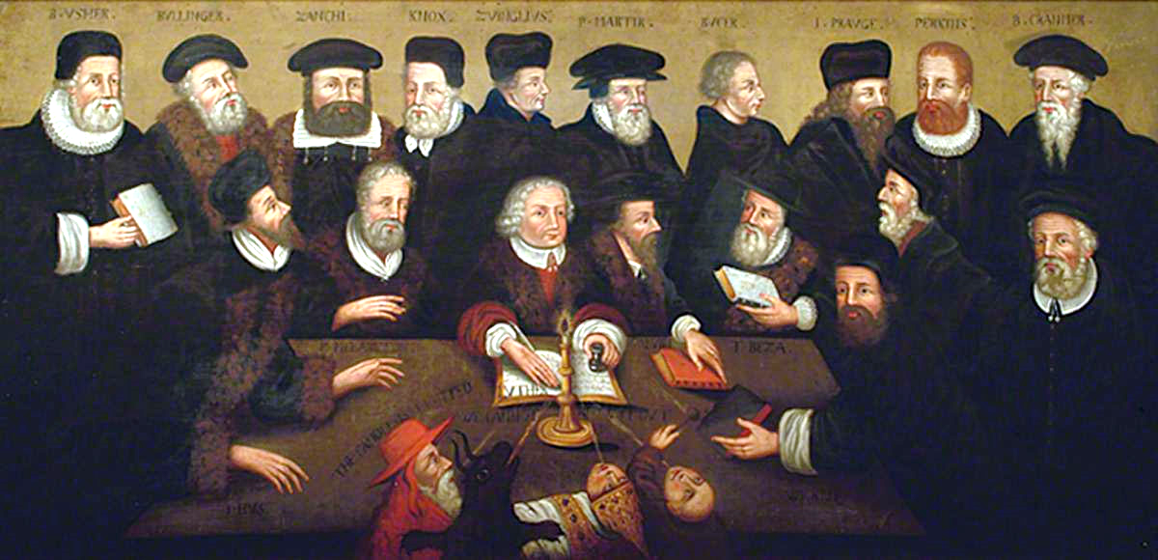
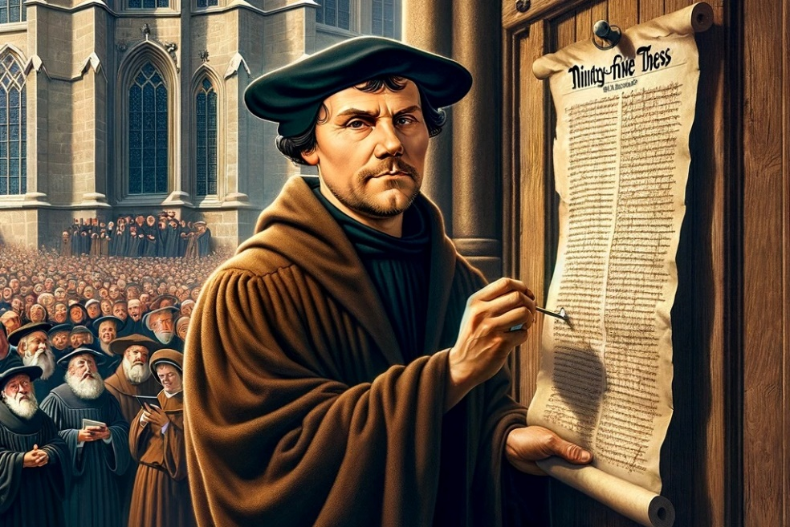
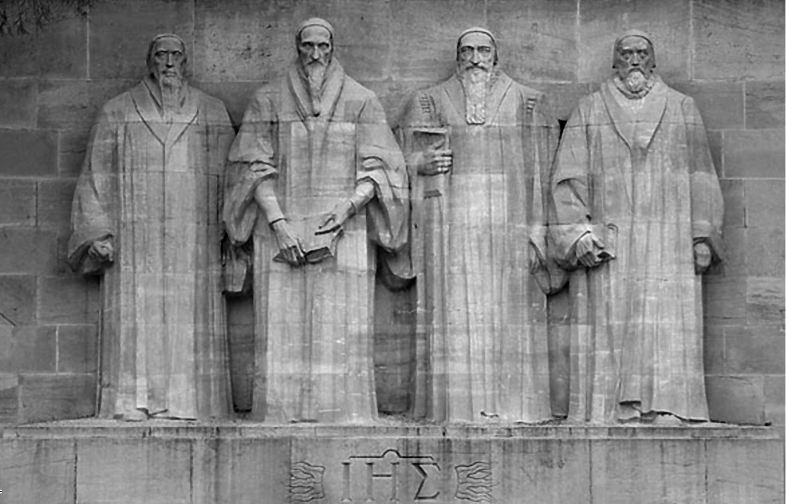
എല്ലാ പ്രതിബന്ധങ്ങൾക്കും എതിരായ വിശ്വാസം
Lesson 5 for May 4, 2024

Slide 2
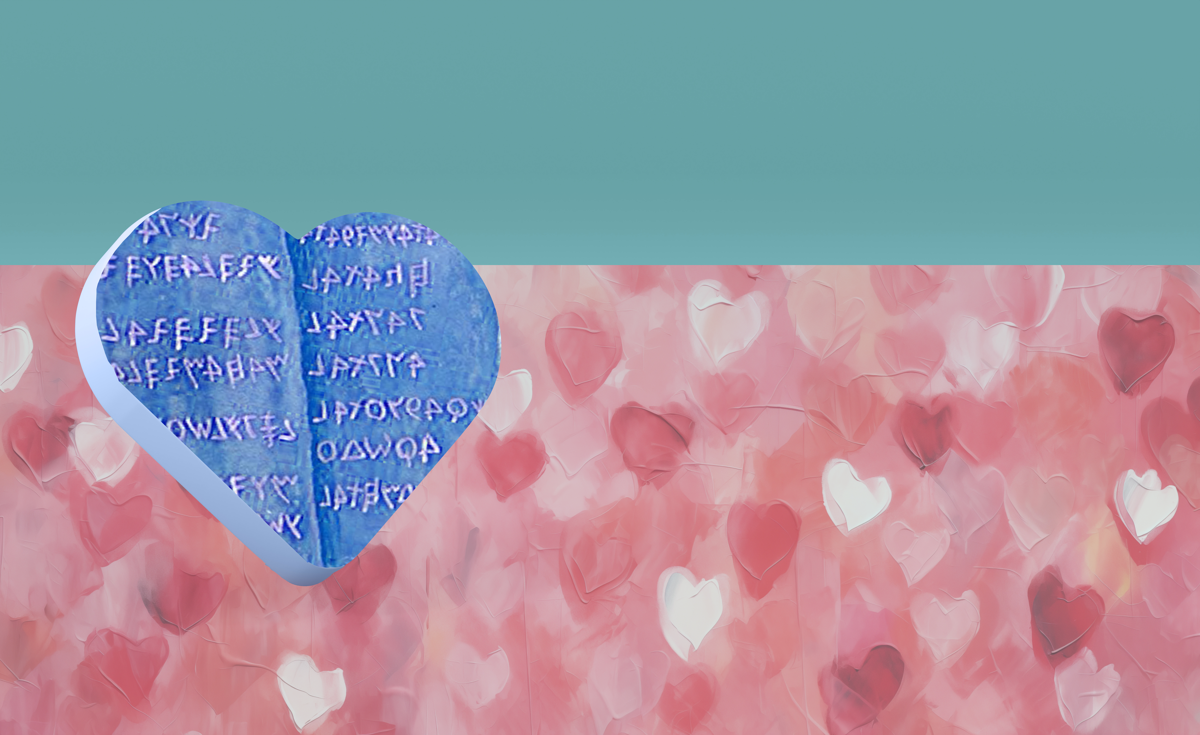

“ഞാൻ നിന്നോടു പാപം ചെയ്യാതിരിക്കേണ്ടതിന്നു നിന്റെ വചനത്തെ ഹൃദയത്തിൽ സംഗ്രഹിക്കുന്നു.”
(സങ്കീർത്തനങ്ങൾ 119:11, )

Slide 3

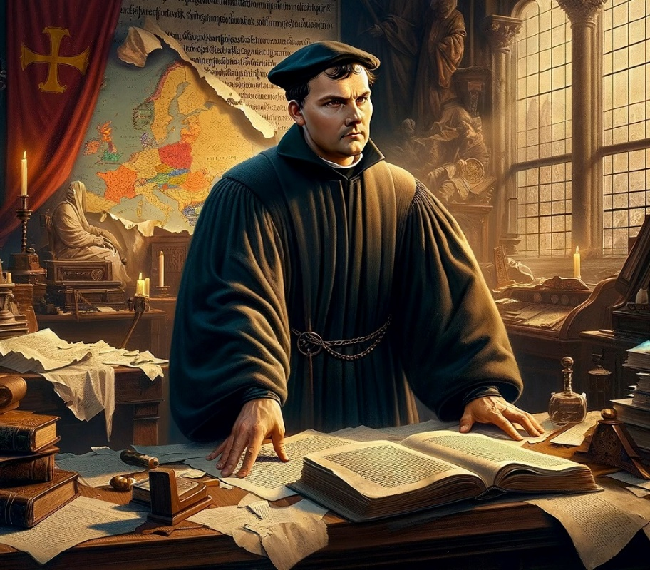
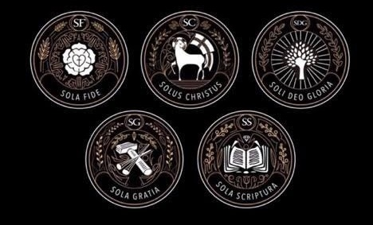







പതിനാറാം നൂറ്റാണ്ടിൽ, "നവീകരണത്തിൻറെ നക്ഷത്രം" ആയ വൈക്ലിഫ് 200 വർഷങ്ങൾക്ക് മുമ്പ് ആരംഭിച്ച പ്രസ്ഥാനം ശോഭയോടെ തിളങ്ങാൻ തുടങ്ങി. നവോത്ഥാനപ്രസ്ഥാനം അതിന്റെ പ്രൗഢിയിൽ എത്തിയിരുന്നു.
ഈ പരിഷ്കരണം അഞ്ച് അടിസ്ഥാന പോയിൻറുകളെ അടിസ്ഥാനമാക്കിയുള്ളതാണ്:
സോള സ്ക്രിപ്ചുറ (ബൈബിൾ മാത്രം)
സോള ഗ്രേഷ്യ (കൃപ മാത്രം)
സോള ഫിഡെ (വിശ്വാസം മാത്രം)
സോളസ് ക്രിസ്റ്റസ് (ക്രിസ്തു മാത്രം)
സോളി ദിയോ ഗ്ലോറിയ (ദൈവത്തിന് മാത്രം മഹത്വം)
വിശ്വാസത്തിൻറെ അടിസ്ഥാനം:
സോള സ്ക്രിപ്റ്റുറ / സോളി ഡിയോ ഗ്ലോറിയ
ബൈബിൾ എല്ലാവർക്കും
ബൈബിൾ വ്യാഖ്യാതാവ്
രക്ഷയുടെ അടിസ്ഥാനം:
സോളാ ഗ്രേഷ്യ / സോള ഫിഡ് / സോലസ് ക്രിസ്റ്റസ്
  കൃപയിൽ വളരുക

Slide 4

വിശ്വാസത്തിൻറെ അടിസ്ഥാനം

Slide 5

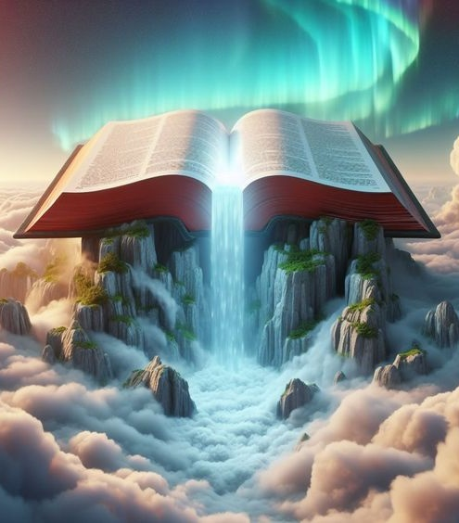
സോള സ്ക്രിപ്റ്റുറ / സോളി ഡിയോ ഗ്ലോറിയ
“ഞാൻ നിന്റെ വചനങ്ങളെ കണ്ടെത്തി ഭക്ഷിച്ചിരിക്കുന്നു; നിന്റെ വചനങ്ങൾ എനിക്കു സന്തോഷവും എന്റെ ഹൃദയത്തിന്നു ആനന്ദവും ആയി; സൈന്യങ്ങളുടെ ദൈവമായ യഹോവേ, നിന്റെ നാമം എനിക്കു വിളിക്കപ്പെട്ടിരിക്കുന്നുവല്ലോ.” (യിരേമ്യാവു 15:16)
പതിനാറാം നൂറ്റാണ്ടിലെ പരിഷ്കർത്താക്കൾ അക്ഷരാർത്ഥത്തിൽ ലോകത്തെ മാറ്റിമറിച്ചു. എന്നാൽ തങ്ങളിൽ പ്രത്യേകിച്ചൊന്നും ഇല്ലെന്ന് അവർ വ്യക്തമാക്കി. അവർ ദൈവത്താൽ രൂപാന്തരപ്പെട്ട ആളുകളായിരുന്നു. ഇക്കാരണത്താൽ, അവർ പ്രഖ്യാപിച്ചു: "ദൈവത്തിന് മാത്രം മഹത്വം".
എങ്ങനെയാണ് ഈ പരിവർത്തനം അവരിൽ നടപ്പിലാക്കിയത്? ദൈവവചന വായനയാണ് അത്ഭുതം നടത്തിയത്.
ബൈബിൾ അവർക്കുവേണ്ടി എന്തു ചെയ്‌തു, അതിന് നമുക്കുവേണ്ടി എന്തു ചെയ്യാൻ കഴിയും?
അത് വിശ്വാസത്തിൻ്റെ അടിസ്ഥാനമാണ്
അവൻ്റെ വാഗ്ദാനങ്ങളിൽ വിശ്വസിക്കുന്നതിലൂടെ നാം നമ്മുടെ വിശ്വാസവും ധൈര്യവും പുതുക്കുന്നു
അതിൻ്റെ ഇലകൾ ജീവവൃക്ഷത്തിൻ്റെ ഫലം പോലെയാണ്
സന്തോഷവും പ്രതീക്ഷയും വെളിച്ചവും പ്രസരിപ്പിക്കുക
അത് നമുക്ക് ദിശയും ഉറപ്പും ശക്തിയും ജ്ഞാനവും നൽകുന്നു
ശാരീരികമായും മാനസികമായും വൈകാരികമായും ആത്മീയമായും നമ്മുടെ സത്തയെ ജീവിപ്പിക്കുന്നു
ആ ഇരുണ്ട സമയങ്ങളിൽ, ബൈബിൾ അവരുടെ ജീവിതത്തെ അതിൻറെ പഠിപ്പിക്കലുകളോട് വിശ്വസ്തരായി നിലകൊള്ളാൻ അവരുടെ ജീവൻ കൊടുക്കുന്ന ഘട്ടത്തിലേക്ക് പൂരിതമാക്കി. ഇന്ന്, അത് നിങ്ങളുടെ ജീവിതത്തെയും പൂരിതമാക്കുന്നുണ്ടോ?

Slide 6

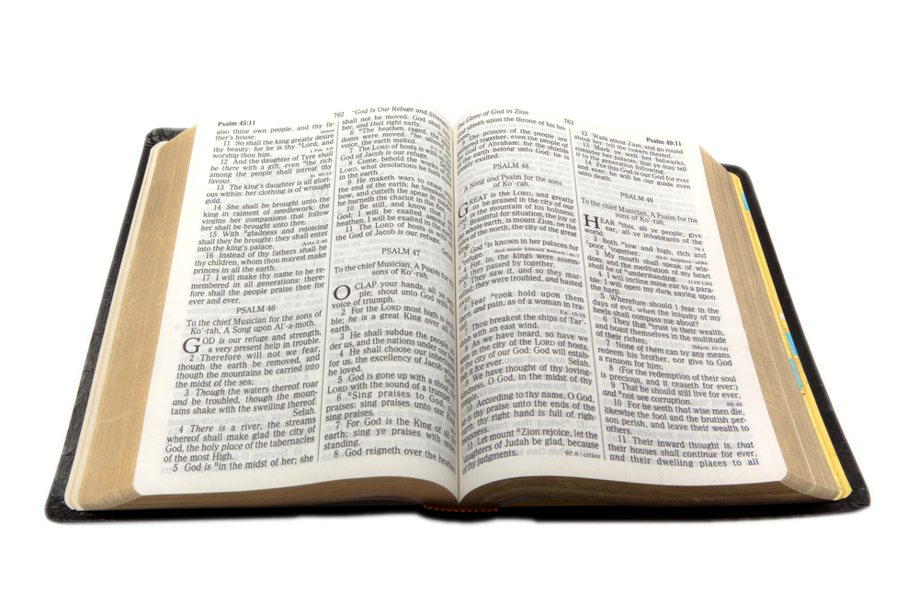
ബൈബിൾ എല്ലാവർക്കും
“എന്നാൽ ദൈവ വചനം മേല്ക്കുമേൽ പരന്നുകൊണ്ടിരുന്നു.” (പ്രവൃത്തികൾ 12:24 )
ടിൻഡേൽ (1494-1536) വൈക്ലെഫിൻറെ ബൈബിളിൻറെ (ലാറ്റിനിൽ നിന്ന് വിവർത്തനം ചെയ്‌ത) തെറ്റുകൾ തിരുത്താൻ തുടങ്ങി, യഥാർത്ഥ ഭാഷകളിൽ നിന്ന് നേരിട്ടുള്ള വിവർത്തനം നടത്തി. ഗ്രീക്കിൽ നിന്ന് വിവർത്തനം ചെയ്ത പുതിയ നിയമം അദ്ദേഹം പ്രസിദ്ധീകരിച്ചു.
മൈൽസ് കവർഡെയ്ൽ ടിൻഡെയ്ലിൻറെ പ്രവർത്തനത്തെ ഹീബ്രു മൂലഗ്രന്ഥങ്ങളിൽ നിന്ന് പഴയനിയമത്തിൻറെ വിവർത്തനം തുടരുകയും പൂർത്തീകരിക്കുകയും ചെയ്തു. അങ്ങനെ, 1535-ൽ, ഇംഗ്ലീഷിൽ ആദ്യമായി അച്ചടിച്ച ബൈബിൾ പ്രസിദ്ധീകരിക്കപ്പെട്ടു.
ഇംഗ്ലീഷ് സംസാരിക്കുന്നവർക്കിടയിൽ ഏറ്റവും വ്യാപകമായി ഉപയോഗിക്കുന്ന ബൈബിൾ വിവർത്തനത്തിന് ഈ പതിപ്പ് അടിസ്ഥാനമായി വർത്തിച്ചു: 1611-ൽ പ്രസിദ്ധീകരിച്ച കിംഗ് ജെയിംസ് പതിപ്പ്. ടിൻഡെയ്ൽ, കവർഡെയ്ൽ, കെജെവി തയ്യാറാക്കിയ പണ്ഡിതന്മാർ എന്നിവരുടെ പ്രവർത്തനങ്ങൾ ദശലക്ഷക്കണക്കിന് ആളുകളെ സ്വാധീനിച്ചു.
കൗതുകകരമെന്നു പറയട്ടെ, നവീകരണത്തെ ഒരിക്കലും പരസ്യമായി സ്വീകരിക്കാത്ത ഒരു മനുഷ്യൻ ഈ വിവർത്തനങ്ങളിൽ ഒഴിച്ചുകൂടാനാവാത്ത സഹായമായിരുന്നു: റോട്ടർഡാമിലെ ഇറാസ്മസ്, അക്കാലത്ത് ഗ്രീക്കിൽ പുതിയ നിയമം പ്രസിദ്ധീകരിച്ചു (ഇത് പരിഷ്കർത്താവിൻ്റെ എല്ലാ വിവർത്തനങ്ങൾക്കും അടിസ്ഥാനമായി പ്രവർത്തിച്ചു).

Slide 7
ബൈബിൾ എല്ലാവർക്കും
ബൈബിളിൻറെ ഇംഗ്ലീഷ് പതിപ്പുകൾ തയ്യാറാക്കി പ്രസിദ്ധീകരിക്കുമ്പോൾ, മറ്റ് പരിഷ്കർത്താക്കളും അവരുടെ മാതൃഭാഷയിലേക്ക് ബൈബിൾ വിവർത്തനം ചെയ്തു. ഈ രീതിയിൽ, യൂറോപ്പിലെ നിവാസികൾക്കും പുതുതായി കണ്ടെത്തിയ "പുതിയ നാടുകൾ "ക്കും ബൈബിൾ നേരിട്ട് വായിക്കാൻ കഴിയും.
മാർട്ടിൻ ലൂതർ ജർമൻ (1534)
പിയറി റോബർട്ട് ഒലിവെട്ടൻ
ഫ്രഞ്ച് (1535)
ബ്രസ്‌റ് ബൈബിൾ
പോളിഷ് (1563)
കാസിയോടോറോ ഡി റീന
സ്പാനിഷ് ( (1569)
ക്രാലിസ് ബൈബിൾ
ചെക്ക് (1579)
ജോനാസ് ബ്രെറ്ക്‌നസ്
ലിത്വാനിയൻ (1579)
ജൂറിജ് ഡാൽമറ്റിന്ൻ
സ്ലോവേനിയൻ (1584)
ജിയോവാനി ദിയോടടി
ഇറ്റാലിയൻ (1607)
ജോയാവോ ഫെറയ്‌റ ഡി അൽമേട
പോർച്ചുഗീസ് (1691)

Slide 8

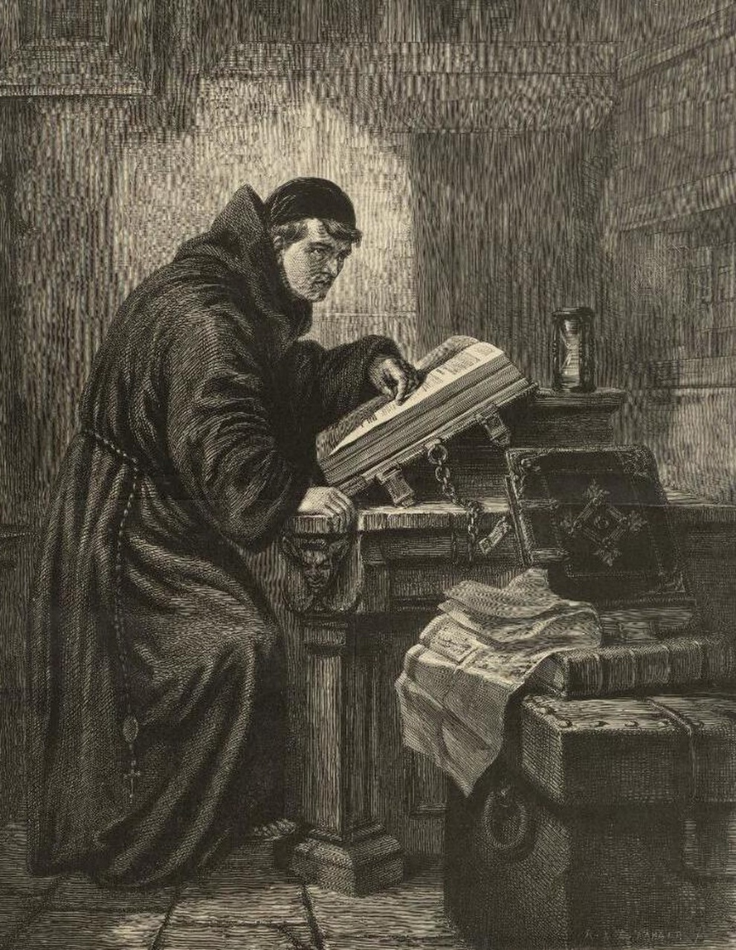

ബൈബിൾ വ്യാഖ്യാതാവ്
“തിരുവെഴുത്തിലെ പ്രവചനം ഒന്നും സ്വയമായ വ്യാഖ്യാനത്താൽ ഉളവാകുന്നതല്ല എന്നു ആദ്യം തന്നേ അറിഞ്ഞു കൊള്ളേണം.” (2 പത്രോസ് 1:20 )
മാർട്ടിൻ ലൂഥർ ആദ്യമായി ബൈബിൾ ലാറ്റിൻ ഭാഷയിൽ വായിച്ചപ്പോൾ അദ്ദേഹത്തിൻറെ ജീവിതം തന്നെ മാറ്റിമറിച്ചു.
അതിൻറെ താളുകൾ മറിച്ചുനോക്കുമ്പോൾ, ഒരു ഉന്നത ശക്തി തൻ്റെ മനസ്സിനെ പ്രകാശിപ്പിക്കുന്നതായി അയാൾ മനസ്സിലാക്കി. സുവിശേഷം സജീവവും ഫലപ്രദവുമായിത്തീർന്നു. ഇരുണ്ട പാരമ്പര്യങ്ങൾ മാഞ്ഞുപോയി, ക്രിസ്തുവിൻറെ കൃപ ഉയർന്നു. ഏത് ശക്തിയാണ് അവൻറെ മനസ്സിനെ പ്രകാശിപ്പിച്ചത്?
ബൈബിളിൻറെ ഏക അംഗീകൃത വ്യാഖ്യാതാവായ പരിശുദ്ധാത്മാവാണ് അതിൽ അടങ്ങിയിരിക്കുന്ന സത്യങ്ങൾ വെളിപ്പെടുത്തിയത്. അതേ പരിശുദ്ധാത്മാവ് നമുക്കും നൽകപ്പെട്ടിരിക്കുന്നു, അതുവഴി നമുക്കും അത് മനസ്സിലാക്കാൻ കഴിയും! (യോഹന്നാൻ 14:26; 16:13).
ഔദ്യോഗിക സഭ പഠിപ്പിക്കുന്ന പാരമ്പര്യങ്ങളും ബൈബിളിൽ അടങ്ങിയിരിക്കുന്ന സത്യങ്ങളും തമ്മിൽ യോജിപ്പില്ല എന്ന് ആ നിമിഷം മുതൽ വ്യക്തമായി. വിശ്വാസത്തിൻറെയും പെരുമാറ്റത്തിൻറെയും ഏക നിയമം ബൈബിളിൽ അടങ്ങിയിരിക്കുന്നു, അത് പരിശുദ്ധാത്മാവിനാൽ നമുക്ക് വെളിപ്പെടുത്തിയിരിക്കുന്നു.

Slide 9

“പരിശുദ്ധാത്മാവിൻറെ നിരന്തരമായ സാന്നിധ്യവും സഹായവും കൂടാതെ വചനപ്രഘോഷണം പ്രയോജനപ്പെടുകയില്ല. ദൈവിക സത്യത്തിൻറെ ഫലപ്രദമായ ഏക അധ്യാപകൻ ഇതാണ്. സത്യത്തെ ആത്മാവ് ഹൃദയത്തോട് ചേർത്താൽ മാത്രമേ അത് മനസ്സാക്ഷിയെ വേഗത്തിലാക്കുകയോ ജീവിതത്തെ രൂപാന്തരപ്പെടുത്തുകയോ ചെയ്യുകയുള്ളു . ഒരാൾക്ക് ദൈവവചനത്തെ അവതരിപ്പിക്കാൻ കഴിഞ്ഞേക്കും, അതിലെ എല്ലാ കൽപ്പനകളും വാഗ്ദാനങ്ങളും അയാൾക്ക് പരിചിതമായിരിക്കാം; എന്നാൽ പരിശുദ്ധാത്മാവ് സത്യത്തെ സ്ഥാപിക്കുന്നില്ലെങ്കിൽ, ഒരു ആത്മാവും പാറയിൽ വീണു തകരുകയില്ല"
EGW (The Desire of Ages, pg. 671)

Slide 10

രക്ഷയുടെ അടിസ്ഥാനം

Slide 11

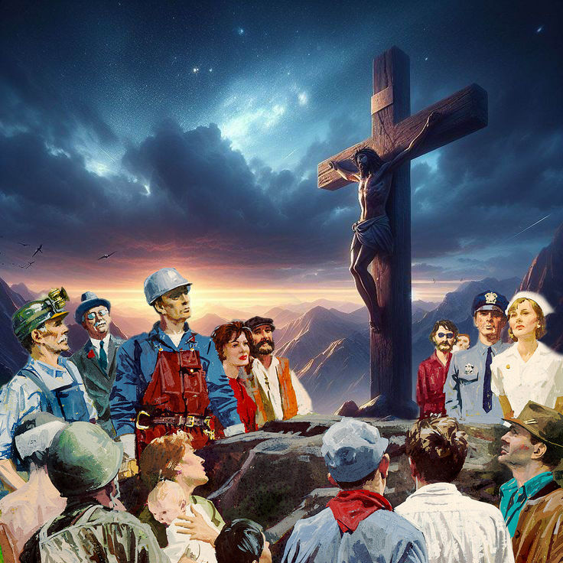
സോളാ ഗ്രേഷ്യ / സോള ഫിഡ് / സോലസ് ക്രിസ്റ്റസ്
“കൃപയാലല്ലോ നിങ്ങൾ വിശ്വാസംമൂലം രക്ഷിക്കപ്പെട്ടിരിക്കുന്നതു; അതിന്നും നിങ്ങൾ കാരണമല്ല; ദൈവത്തിന്റെ ദാനമത്രേയാകുന്നു. (എഫെസ്യർ 2:8)
എഫെസ്യർ 2:8-ൽ നിന്ന് മൂന്ന് അടിസ്ഥാന സത്യങ്ങൾ വെളിപ്പെടുന്നു.
കൃപയാൽ മാത്രം നാം രക്ഷിക്കപ്പെട്ടിരിക്കുന്നു
കൃപ നേടാനുള്ള മാർഗം വിശ്വാസം മാത്രമാണ്
ഇത് ദൈവത്തിൻറെ ദാനമാണ്, അവൻറെ പുത്രൻറെ ദാനം: ക്രിസ്തു മാത്രം
നമ്മുടെ പാപം നിമിത്തം നാം നിത്യമരണത്തിന് വിധിക്കപ്പെടുന്നു (റോമ. 6:23). എന്നിരുന്നാലും, നമ്മുടെ കടം വീട്ടാനും നിത്യജീവൻ നൽകാനും ദൈവം ഒരു മാർഗം ഒരുക്കിയിട്ടുണ്ട് (റോമ. 6:23).
പിന്നെ എന്തിനാണ് നമ്മുടെ കടം വീട്ടാൻ ദൈവം വേണ്ടത്? കാരണം നമുക്ക് അത് ഒരു തരത്തിലും നൽകാനാവില്ല
(സങ്കീ. 49:8; എഫെ. 2:9).
മാർട്ടിൻ ലൂഥർ തൻറെ രക്ഷയുടെ ഏക ഉറവിടം ക്രിസ്തുവാണെന്ന് കണ്ടെത്തിയപ്പോൾ, അദ്ദേഹം ആ സത്യം പ്രസംഗിക്കാൻ തുടങ്ങി. ശത്രുവിൻറെ ചങ്ങലകളാൽ ബന്ധിക്കപ്പെട്ട ആയിരങ്ങൾ മോചിതരായി രൂപാന്തരപ്പെട്ടു.
രക്ഷ സൗജന്യമാണെങ്കിലും, അതിൻറെ വില അനന്തവും എല്ലാവർക്കും പര്യാപ്തവുമായിരുന്നു (യോഹന്നാൻ 3:16; റോമ. 8:32).

Slide 12


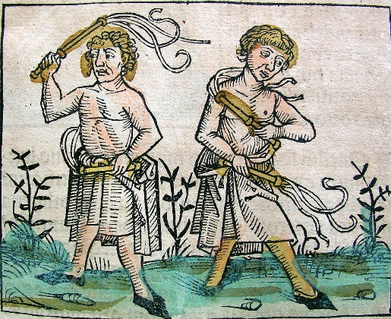
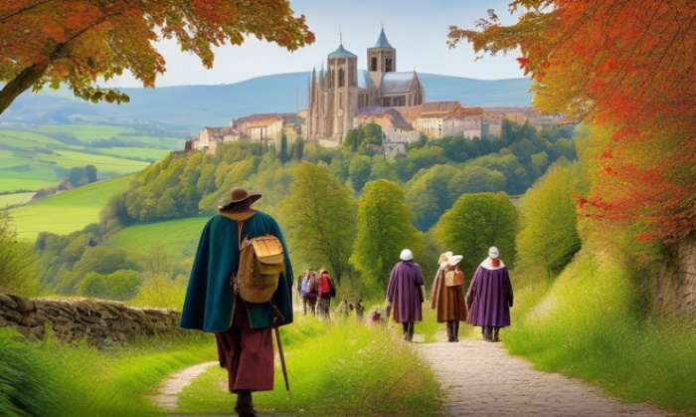
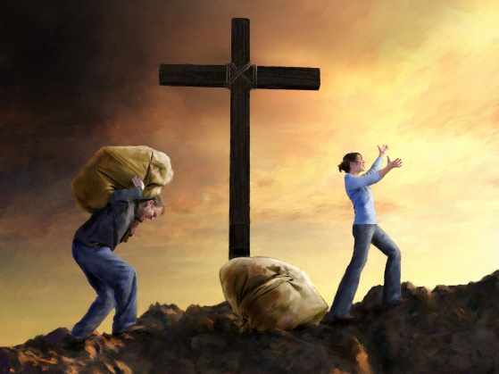
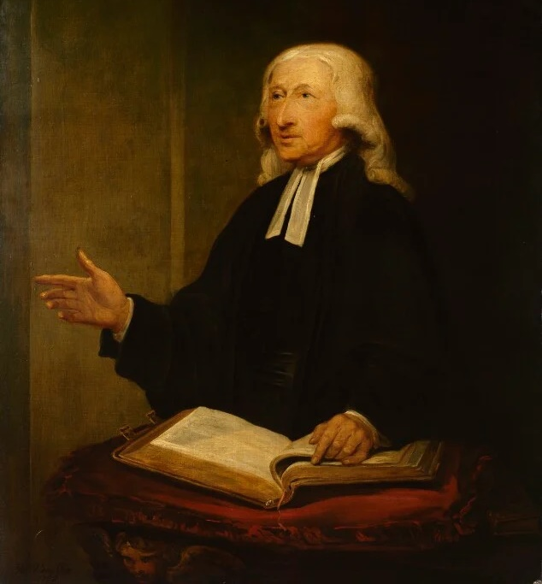
കൃപയിൽ വളരുക
“കൃപയിലും നമ്മുടെ കർത്താവും രക്ഷിതാവുമായ യേശുക്രിസ്തുവിന്റെ പരിജ്ഞാനത്തിലും വളരുവിൻ. അവന്നു ഇപ്പോഴും എന്നെന്നേക്കും മഹത്വം. ആമേൻ.” (2 പത്രോസ് 3:18)
മധ്യകാലഘട്ടങ്ങളിൽ, ജനങ്ങൾ, കർമങ്ങൾ, തീർത്ഥാടനങ്ങൾ എന്നിവയിലൂടെ തങ്ങളുടെ (തങ്ങളുടെ പൂർവ്വികരുടെയും) രക്ഷ നേടുന്നതിനെക്കുറിച്ച് ചിന്തിച്ചു.
ഇതെല്ലാം സങ്കടകരമായിരുന്നു. അത് ഒരിക്കലും മതിയാവില്ല. അവർ ക്രിസ്തുവിൻറെ കൃപ കണ്ടെത്തുന്നതുവരെ. ആ നിമിഷം മുതൽ അവർ ശരിക്കും സ്വതന്ത്രരായി.
ആ സ്വാതന്ത്ര്യം അവരെ ന്യായപ്രമാണത്തെ നിന്ദിക്കുന്നതിലേക്കോ അതോ അനുസരിക്കുന്നതിലേക്കോ നയിച്ചത് ?
മെത്തഡിസ്റ്റ് പ്രസ്ഥാനത്തിൻറെ സ്ഥാപകരിലൊരാളായ ജോൺ വെസ്ലി (1703-1791) റോമാക്കാർക്കുള്ള ലൂഥറിൻറെ ആമുഖം വായിച്ച് ആവേശഭരിതനായി. അവൻറെ പുതിയ വിശ്വാസം കൃപയിൽ വളർച്ച തേടാൻ അവനെ പ്രേരിപ്പിച്ചു.
കൃപയാൽ രക്ഷിക്കപ്പെട്ടതായി അറിയുന്നത് അവനെ ന്യായപ്രമാണത്തെ നിന്ദിക്കുന്നതിലേക്ക് നയിച്ചില്ല, മറിച്ച് അത് കൂടുതൽ ശ്രദ്ധയോടെ പഠിക്കുന്നതിലേക്ക് നയിച്ചു, അങ്ങനെ അവൻറെ ജീവിതം ക്രിസ്തു അവനിൽ നിന്ന് പ്രതീക്ഷിച്ച ജീവിതവുമായി കൂടുതൽ യോജിച്ചതായിരിക്കും.

Slide 13

"ഈ പരിഷ്കർത്താക്കൾ പരിപാലിക്കുന്ന മഹത്തായ തത്വം - വാൾഡെൻസുകൾ, വിക്ലിഫ്, ജോൺ ഹസ്, ലൂഥർ, സ്വിങ്ങ്ലി, എന്നിവരുടേത് തന്നെയായിരുന്നു. വിശുദ്ധ തിരുവെഴുത്തുകളുടെ ചട്ടം പോലെ. മതകാര്യങ്ങളിൽ മനഃസാക്ഷിയെ നിയന്ത്രിക്കാനുള്ള, കൗൺസിലുകൾ, പിതാക്കന്മാർ, രാജാക്കന്മാർ എന്നിവരുടെ അവകാശം അവർ നിഷേധിച്ചു. ബൈബിൾ അവരുടെ അധികാരമായിരുന്നു, അതിൻറെ പഠിപ്പിക്കലിലൂടെ അവർ എല്ലാ ഉപദേശങ്ങളും എല്ലാ അവകാശവാദങ്ങളും പരീക്ഷിച്ചു. ദൈവത്തിലും അവൻറെ വചനത്തിലും ഉള്ള വിശ്വാസം ഈ വിശുദ്ധ മനുഷ്യർ തങ്ങളുടെ ജീവൻ സ്തംഭത്തിൽ ത്യജിച്ചപ്പോൾ അവരെ താങ്ങിനിർത്തി. അഗ്നിജ്വാലകൾ അവരുടെ ശബ്ദം നിശബ്ദമാക്കാൻ പോകുമ്പോൾ, ലാറ്റിമർ തൻറെ സഹ രക്തസാക്ഷിയോട് വിളിച്ചുപറഞ്ഞു, "ദൈവകൃപയാൽ ഇംഗ്ലണ്ടിൽ ഞങ്ങൾ ഇന്ന് അത്തരമൊരു മെഴുകുതിരി കത്തിക്കാം, അത് ഒരിക്കലും അണയില്ലെന്ന് ഞാൻ വിശ്വസിക്കുന്നു." —ഹ്യൂ ലാറ്റിമറിൻറെ കൃതികൾ 1:8”
EGW (The Great Controversy, pg. 249)

